Slide 1
Bilderkennung
Bibliothek: OpenCV
Frequenz von 10 Hz
640x480p
Camera Image Progressing Node.
Mittelpunkt und Drehung werden gepublished
Ablauf:
HSV-Transformation
Farblich Filter‘n
Bild Differenzieren
Hought Transformation
Konturen nach Vierecken filtern

Slide 2
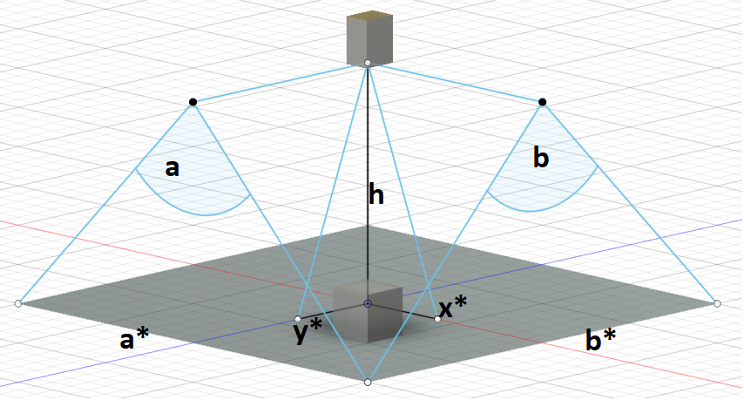
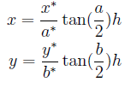
Relative Position bestimmen
a/b* = Bildpunkte in
x/y Richtung
x/y* = erkannte Punkte
a/b = Öungswinkel

Slide 3
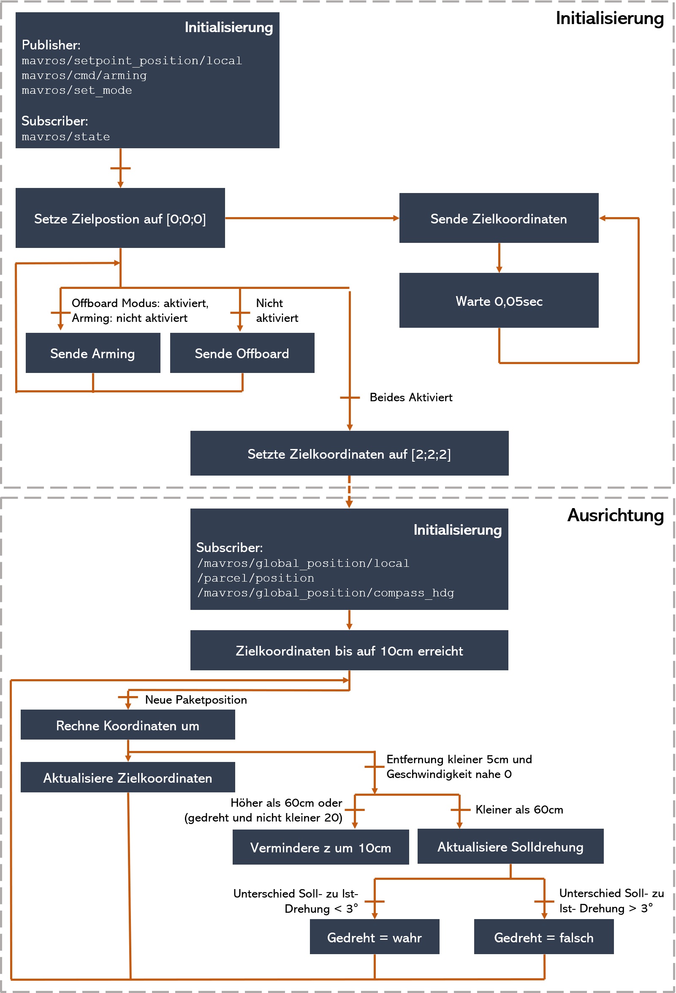

Slide 5
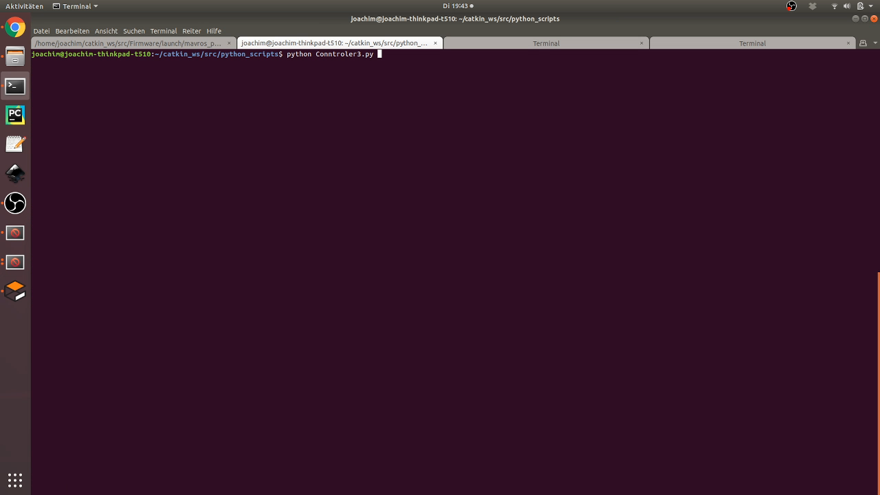

Slide 6
Quellen
[DERFOPPS2020] https://commons.wikimedia.org/wiki/File:Hough_transform_diagram.png
Abrufdatum 13.07.2020

